Slide 1
Лекция №2
Потенциал, разность потенциалов электростатического поля.
Работа по перемещению электрического заряда в электростатическом поле.
Циркуляция вектора напряженности.
Связь между напряженностью и разностью потенциалов электростатического поля

Slide 2
1
Потенциалом электрического поля называется физическая величина равная отношению потенциальной энергии, которой обладает заряд, помещенный в данную точку поля, к величине этого заряда.
Потенциал - энергетическая характеристика поля. Потенциал точечного заряда равен:

Slide 3


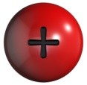
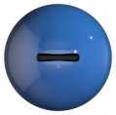
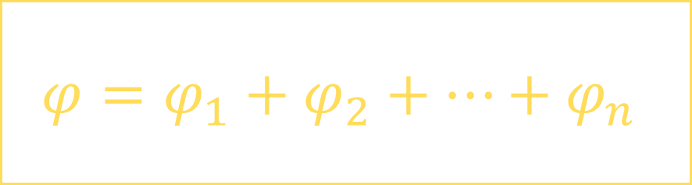
Потенциал ЭСП.
Принцип суперпозиции: потенциал поля, созданного системой зарядов, в любой точке пространства равен алгебраической сумме потенциалов, создаваемых в этой точке каждым зарядом системы в отдельности.
$$φ=φ_{1}+φ_{2}+…+φ_{n}$$
Поле двух разноименных зарядов

Slide 4
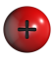



Разность потенциалов
$$W_{п2}$$
При перемещении заряда q0 из точки 1 в точку 2 будет совершаться работа
2
1
разность потенциалов двух точек поля равна работе сил по перемещению единичного положительного заряда из одной точки поля в другую.
$$W_{п1}$$

Slide 5
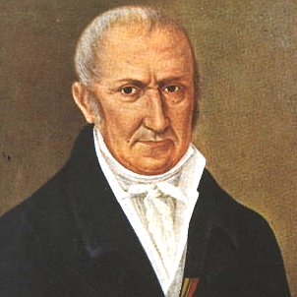



Разность потенциалов
Разность потенциалов —
скалярная физическая величина, численно равная отношению работы сил поля по перемещению заряда между данными точками поля к величине этого заряда.
Алессандро Вольта
1745—1827
$$φ_{1}−φ_{2}=\frac{A}{q_{0}}$$
$$\left[∆φ_{12}\right]=\left[\frac{Дж}{Кл}\right]$$
$$=\left[В\right]$$

Slide 6
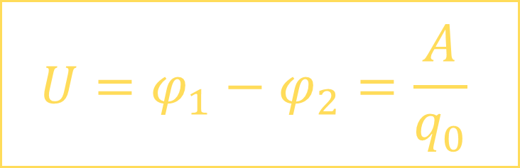
Разность потенциалов
Напряжение (разность потенциалов) —
скалярная физическая величина, численно равная работе сил поля по перемещению заряда в 1 Кл из одной точки поля в другую.
Алессандро Вольта
1745—1827
$$U=φ_{1}−φ_{2}=\frac{A}{q_{0}}$$

Slide 7
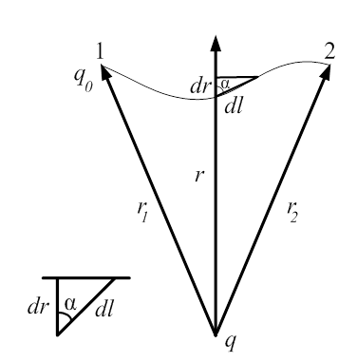
2
Перенесем заряд q0 из точки 1 в точку 2 электрического поля создаваемого зарядом q по произвольной кривой. Определим работу на элементарном участке dl

Slide 8
Cила F под действием, которой заряд перемещается в поле, может быть определена по закону Кулона:
Из чертежа видно, что
Подставим правые части уравнения и получим:
работа на элементарном участке dl.

Slide 9
Из формулы видно, что работа по перемещению заряда в электрическом поле не зависит от траектории, а зависит от выбора начальной и конечной точек, следовательно, электрическое поле – потенциально, а электрические силы – консервативные силы.

Slide 10
3
Пусть единичный положительный заряд q0 перемещается в электрическом поле.
Работа по перемещению заряда:
Известно, что напряженность электрического поля определяется по формуле
Но q0 – единичный заряд, тогда

Slide 11
проекция Е_{i} на направление перемещения.
Чтобы найти всю работу, проинтегрируем последнее выражение:
циркуляция вектора напряженности.
Циркуляция вектора напряженности по замкнутому контуру равна нулю.

Slide 12
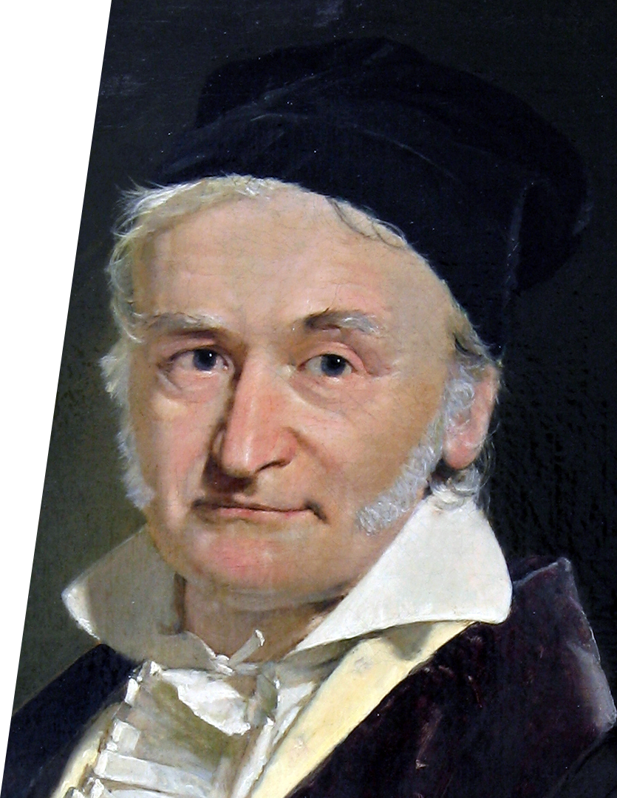
4
Эквипотенциальные поверхности
Эквипотенциальная поверхность —
воображаемая поверхность, в каждой точке которой потенциал одинаков.
Разность потенциалов между двумя любыми точками эквипотенциальной поверхности равна нулю.
Карл Гаусс
1777—1855

Slide 13









Эквипотенциальные поверхности
$$\vec{E}$$
Линии напряжённости электростатического поля всегда перпендикулярны эквипотенциальным поверхностям.
$$φ_{1}$$
$$φ_{2}$$
$$φ_{3}$$
$$φ_{4}$$

Slide 14


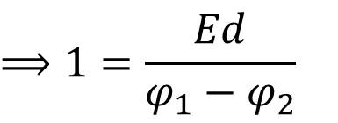

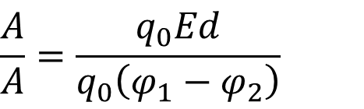






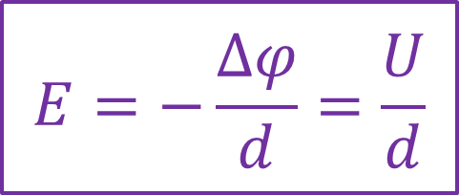


Связь между напряжением и напряжённостью
А = Fd; E = F/q0
$$\vec{n}$$
$$φ_{1}$$
$$A=q_{0}Ed,$$
$$A=q_{0}\left(φ_{1}−φ_{2}\right).$$
$$φ_{2}$$
$$\frac{A}{A}=\frac{q_{0}Ed}{q_{0}\left(φ_{1}−φ_{2}\right)}$$
$$⟹1=\frac{Ed}{φ_{1}−φ_{2}}$$
$$1$$
$$d$$
Связь между напряжённостью и разностью потенциалов ЭСП:
$$2$$
$$\vec{E}$$
$$E=−\frac{∆φ}{d}=\frac{U}{d}$$

